Slide 1
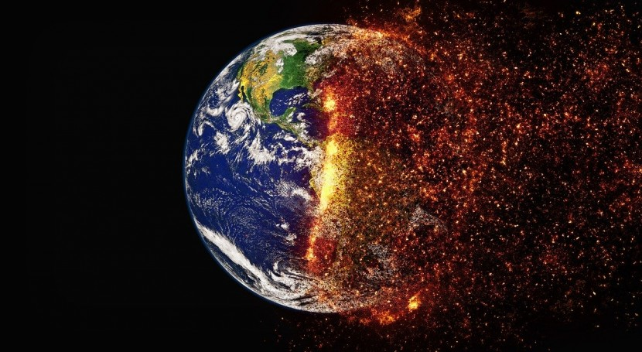
El cambio climático
Hecho por: Denisa Ambrose y Marta López Arcos.

Slide 2
Índice
1. Calentamiento global.
1.1. Calentamiento global y cambio climático.
1.2. Efecto regulador de la atmósfera.
1.3. Efecto protector de la atmósfera.
2. Gases de efecto invernadero (GEI).
3. Evolución en la producción de los gases de efecto invernadero.
4. Causas del incremento de las emisiones de GEI.
5. Soluciones.
6. Consecuencias del global.
7. Bibliografía.

Slide 3
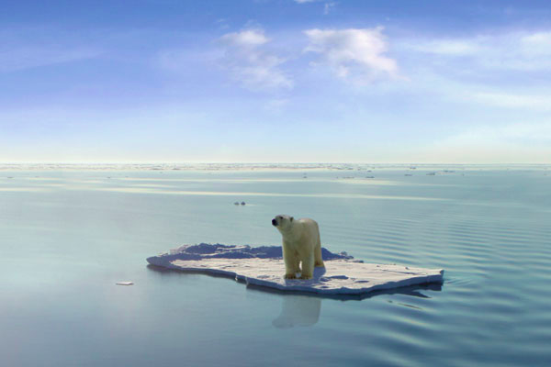
1. Calentamiento global.
1.1. Calentamiento global y cambio climático.
En primer lugar es necesario aclarar dos conceptos: el cambio climático y el calentamiento global. Existe una importante diferencia, y es que el calentamiento global es la causa del cambio climático.
El calentamiento global produce un aumento de la temperatura del planeta provocado por las emisiones a la atmósfera de gases de efecto invernadero* derivadas de la actividad del ser humano, esto provoca variaciones en el clima que de manera natural no se producirían, y de ahí el cambio climático.
*más información del efecto invernadero en la diapositiva 4.

Slide 4
1.2. Efecto regulador de la atmósfera.
Durante el día, parte de las radiaciones solares que llegan a la superficie terrestre son absorbidas y su energía calienta el suelo que, a su vez, calienta las capas de aire que están en contacto con él.
Las radiaciones que no son absorbidas por el suelo son reflejadas y tienden a escapar de la atmósfera. Pero no todas salen al espacio exterior, ya que el dióxido de carbono y el vapor de agua reflejan parte de ellas y las devuelven a la superficie terrestre, que calientan de nuevo.
Por la noche, la atmósfera evita que todo el calor que va desprendiendo la Tierra se escape al espacio. Así, se retiene el calor suficiente para que la temperatura media de nuestro planeta alcance los 15 °C.
Esto significa que la parte baja de la atmósfera se calienta de abajo arriba, lo cual explica que en la troposfera la temperatura disminuya con la altura a razón de 5 °C por cada 1 000 m.
El vapor de agua y el dióxido de carbono se comportan igual que el cristal de un invernadero, que mantiene el calor en su interior. Esa es la razón por la que a este fenómeno se lo conoce con el nombre de efecto invernadero. Si no existiera un efecto invernadero natural, el mundo estaría congelado y la temperatura de la Tierra sería de -18 °C.

Slide 5
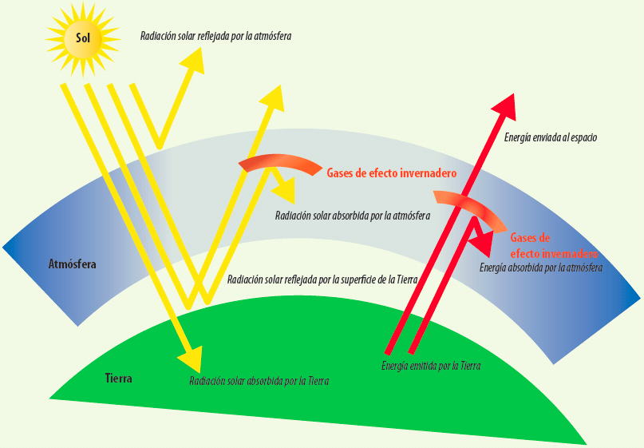

Slide 6
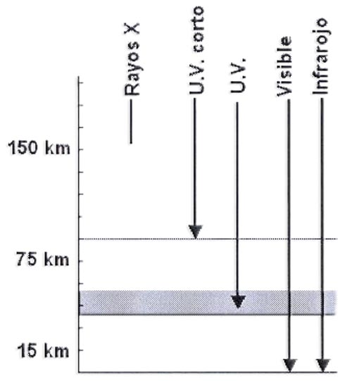
1.3. Efecto protector de la atmósfera.
La atmósfera absorbe parte de la radiación que llega del Sol antes de que ésta llegue a la superficie sólida del planeta y, además, lo hace de forma selectiva. Estos procesos son de suma importancia para los seres vivos ya que algunas radiaciones, especialmente las de menor longitud de onda, que son más energéticas, producen efectos nocivos (mutaciones, cánceres de piel...). Las capas altas de la atmósfera funcionan como un filtro que protege a los seres vivos de las radiaciones perjudiciales.
Las capas que intervienen en la protección de las radiaciones electromagnéticas y ultravioletas son la ionosfera y la capa de ozono (que a su vez se encuentra localizada en la estratosfera).

Slide 7
2. Gases del efecto invernadero.
Los principales gases de efecto invernadero son :
- Vapor de agua: Surge como consecuencia de la evaporación. La cantidad de vapor de agua en la atmósfera depende de la temperatura de la superficie del océano. La mayor parte se origina como resultado de la evaporación natural, en la que no se interviene la acción del hombre.
- Dióxido de carbono (CO2): Este es el gas más importante porque es el que más se asocia a actividades humanas, y el principal responsable de este efecto. La concentración en la atmósfera se debe al uso de combustibles fósiles para procesos industriales y medios de transporte. Su emisión procede de los procesos de combustión (petróleo, carbón, madera) o bien de las erupciones volcánicas o los incendios forestales

Slide 8
- Metano (CH4): Su origen se encuentra en las fermentaciones producidas por bacterias anaerobias especializadas que se encuentran en zonas pantanosas, cultivos como el arroz y en las emisiones desde el tracto intestinal del ganado. También se produce por los escapes de depósitos naturales y conducciones industriales.
- Óxido nitroso (N2O): Gas de efecto invernadero provocado principalmente por el uso masivo de fertilizantes nitrogenados en la agricultura intensiva. También lo producen otras fuentes como las centrales térmicas, los tubos de escape de automóviles y los motores de aviones, la quema de biomasa y la fabricación de nailon y ácido nítrico.
- Los clorofluorocarbonos (CFC): Son compuestos químicos artificiales que se encuentran presentes en pequeñas concentraciones en la atmósfera pero que son extremadamente potentes en el efecto invernadero que provocan. Tienen múltiples usos industriales en sistemas de refrigeración, como componentes de aerosoles, producción de aluminio y aislantes eléctricos entre otros.
- El ozono troposférico (O3): También originado por la quema de fuentes de energía contaminantes.

Slide 9
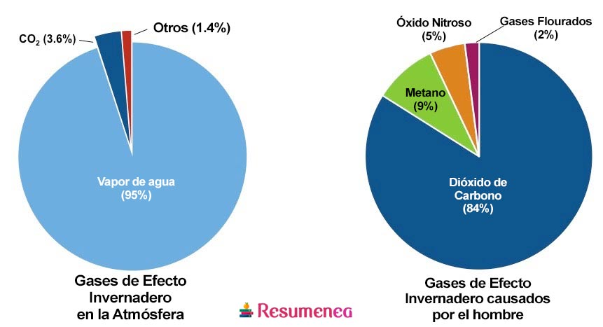
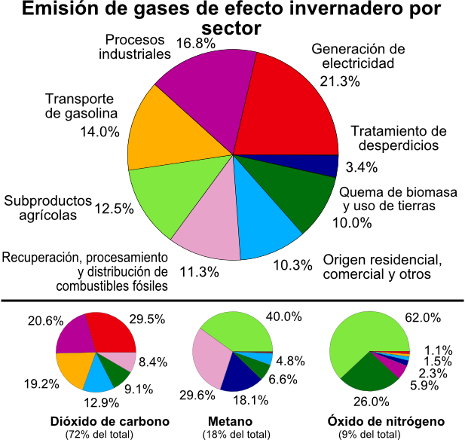

Slide 10
3. Evolución en la producción de los gases del efecto invernadero.
El mundo actualmente está un grado centígrado más caliente que antes de que irrumpiera la industrialización, de acuerdo a la Organización *Mundial Meteorológica.
La temperatura global promedio para los primeros 10 meses de 2018 fue 0,98 grados por encima de los niveles que existían entre 1850 y 1900, de acuerdo a registros de cinco organismos independientes.
Los 20 años más calurosos de la historia desde que comenzaron las mediciones han sido registrados en los últimos 22 años. Y los registros de 2015 a 2018 ocupan los primeros cuatro lugares.
Si esta tendencia continúa, la temperatura global aumentará entre 3℃ y 5℃ para el año 2100.
*WMO, por sus siglas en inglés.

Slide 11
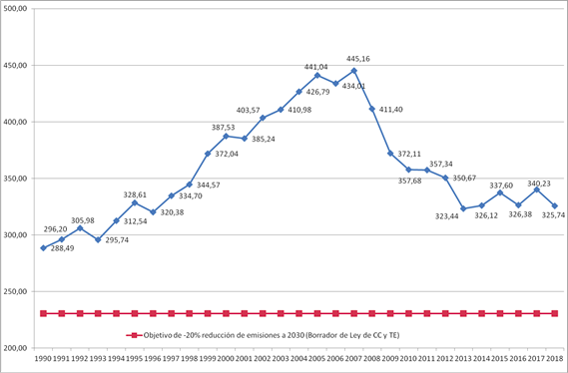
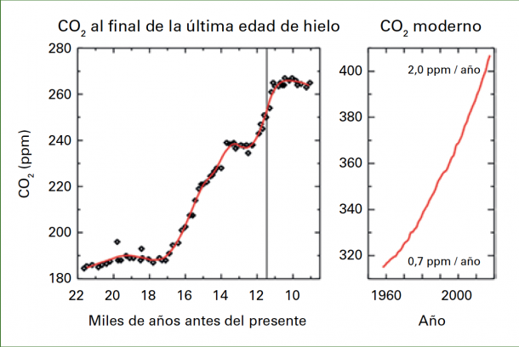

Slide 12
4. Causas del incremento de las emisiones de GEI.
La principal consecuencia de un incremento de las emisiones de gases de efecto invernadero es el calentamiento global. A su vez, este aumento de las temperaturas comporta:
Efectos ambientales: como el aumento de la temperatura del mar, el deshielo de los polos, la subida del nivel del mar, la desertificación, tormentas, inundaciones..

Slide 13
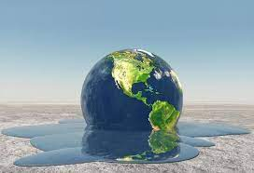
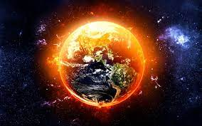
5. SOLUCIONES
Para frenar el calentamiento global y mitigar los efectos del cambio climático, debemos tomar acciones para reducir las emisiones de gases de efecto invernadero como el CO2.
Debemos utilizar energías más sostenibles y renovables, mediante las cuales estaremos protegiendo el medio ambiente. La transición energética es un principio que no debe dejarse de lado si queremos encaminarnos hacia un futuro más sostenible y eficiente.

Slide 14
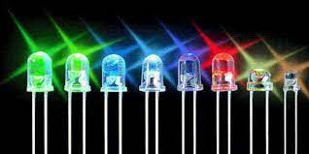
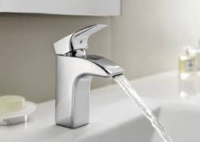
Cambiar la luz de la casa: si usamos una luz que contamine menos estaremos ayudando a reducir el aumento de las temperaturas. Hay que cambiar bombillas normales por las compactas fluorescentes, bombillas LED y las de bajo consumo, que ahorran 400 kilos de CO2 al año, uno de los gases de efecto invernadero más potentes.
Reciclar: La solución para frenar el calentamiento global pasa por reciclar en casa, escuela, trabajo... es otro punto imprescindible. Reciclando la mitad de la basura que generamos a diario ahorramos hasta 1.000 kilos de CO2 al año.
Usar menos agua caliente: Es necesario usar menos agua caliente porque calentarla consume mucha energía. Usando una ducha de baja presión o abriendo poco el grifo de agua caliente, se puede ahorrar hasta 3 toneladas de CO2 por año. En cambio, es más fácil aplicarlo en la lavadora, lavando la ropa con agua fría o templada se ahorran 225 kilos de CO2.

Slide 15
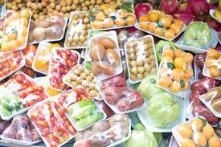
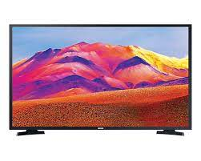
4. Apagar electrodomésticos: Si apagamos los aparatos eléctricos que no estamos usando, como la televisión cuando no los estamos mirando, ahorraremos mucha energía y según cuánto reduzcas esto, podrás ahorrar hasta 1 tonelada de CO2 al año.
5. Evitar los envoltorios: los envoltorios de los productos comerciales son una de las principales fuentes de plásticos. Conviene comprar los que tengan pocos envoltorios o sean de origen reciclado y que reciclemos los que llegan a nuestras manos. Se pueden ahorrar 545 kilos de CO2 con solo reducir el 10% de nuestra basura, como los envoltorios.

Slide 16
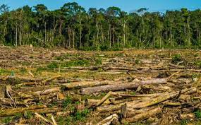
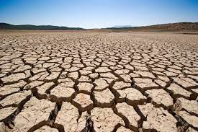
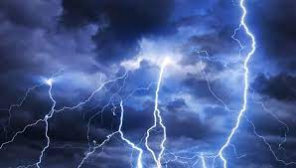
6. Consecuencias del Calentamiento Global
Temperaturas cálidas: La acumulación de gases contaminantes hace que las temperaturas aumenten cada vez más y que los climas cambien: esto provoca sequías y, además, aumenta el riesgo de incendios que conllevan la deforestación y la desertización del planeta.
Tormentas más intensas: El hecho de que las temperaturas sean más altas hace que las lluvias sean menos frecuentes, pero que sean más intensas; por tanto, el nivel de inundaciones y su gravedad también irán en aumento.

Slide 17
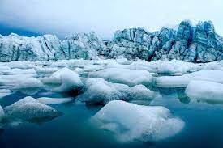
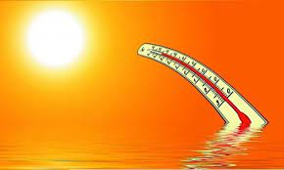
4. Derretimiento de los glaciares: Océanos con temperaturas más altas son océanos que derriten el hielo de los casquetes polares: esto significa que aumenta el nivel del mar.
Los efectos de alcance global incluirán cambios sustanciales en el agua para beber y para riego, así como un aumento de los niveles del mar, cambios en los patrones de circulación del agua en los océanos, y la amenaza a la supervivencia de especies de flora y fauna que sobreviven en dichos ecosistemas.
3. Olas de calor más fuertes:
El calentamiento global del planeta producido por la quema acelerada de combustibles fósiles agotables ha sido muy intenso en el Polo Norte. Esto hace que el Polo Norte esté hoy mucho más caliente. La salud e incluso la vida de miles de personas pueden verse en riesgo debido al aumento de las olas de calor, tanto en lo que se refiere a frecuencia como a intensidad.

Slide 18
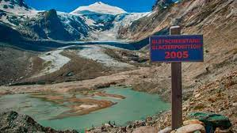
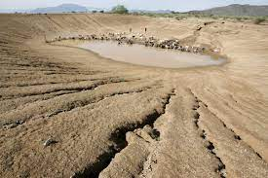
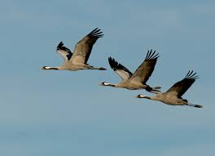
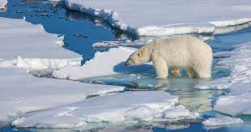
6. Desaparición de especies animales: Muchas especies de animales están viendo cómo su clima actual desaparece y no son capaces de adaptarse a estos cambios . Muchos osos polares están muriendo ahogados porque no pueden alcanzar los hielos flotantes, y las aves migratorias están perdiendo la capacidad de emigrar porque no pueden seguir los flujos de temperatura a las que están habituadas.
5. Cambio de ecosistemas: Una temperatura más alta, menos precipitaciones, sequías e inundaciones hacen que el clima se adapte a esta nueva climatología y, por tanto, se produzcan cambios en la duración de las estaciones, aparezcan patrones más propios de climas monzónicos…

Slide 19
BIBLIOGRAFÍA
https://www.ecologiaverde.com/soluciones-para-el-calentamiento-global-1257.html#anchor_3
https://blog.oxfamintermon.org/10-consecuencias-del-calentamiento-global/
https://www.bbc.com/mundo/noticias-46426822
https://www.google.com/url?sa=i&url=https%3A%2F%2Fpublic.wmo.int%2Fes%2Fmedia%2Fcomunicados-de-prensa%2Fel-aumento-de-la-concentraci%25C3%25B3n-de-gases-de-efecto-invernadero-alcanza-un&psig=AOvVaw0fHXwVmfhJkWksC-5v2h_p&ust=1621002069178000&source=images&cd=vfe&ved=0CAMQjB1qFwoTCKi50LbtxvACFQAAAAAdAAAAABAI
https://www.ccoo.es/94c96567fa3b77d183b8a4c638e5a1fd000001.pdf
https://www.fundacionaquae.org/los-gases-de-efecto-invernadero/?gclid=CjwKCAjw7diEBhB-EiwAskVi181fDgNvJMPhDKPQ0b4ZR36ivlYpmSCeOO_HyAdJMMpvOZx_4RPYeBoC6TcQAvD_BwE
https://www.biologiasur.org/index.php/teoria/los-sistemas-fluidos-terrestres-externos/funcion-protectora-y-reguladora-de-la-atmofera
https://www.acciona.com/es/cambio-climatico/
http://librodigital.oupe.es/oxed/0626770001300217549/plantilla/ebook/5-4-la-atmosfera-regula-la-temperatura.html

